Slide 1

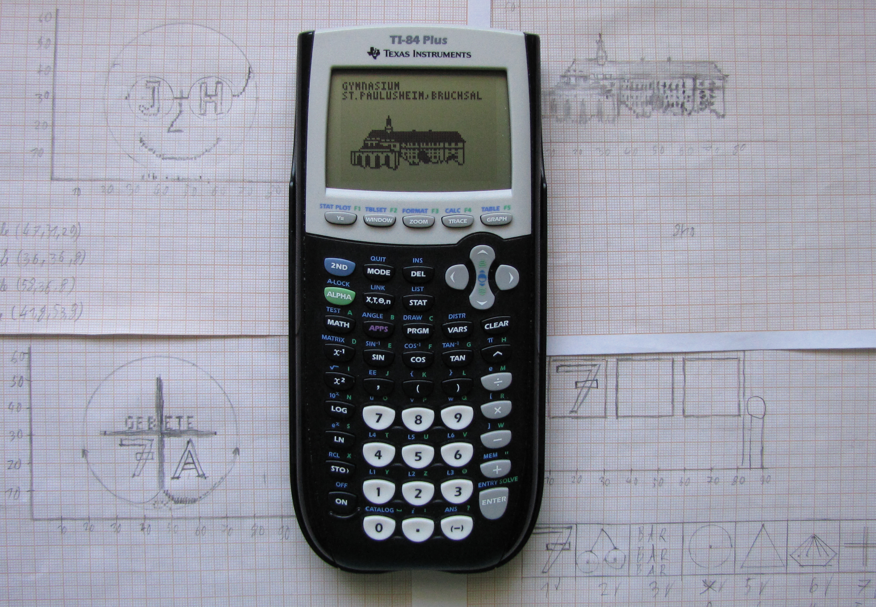
Programmieren auf dem TI-84 Plus
Projekt von Julian Hauck
C

Slide 2

Inhalt des Projekts
1. Erstellen von Flussdiagrammen
2. Erklärung der wichtigsten Befehle mit Hilfe von Beispielprogrammen
3. Selbstständiges Programmieren

Slide 3
Erstellen von Flussdiagrammen
Wir stellen die Abläufe in einem Flussdiagramm dar, die dazu nötig sind, eine Tasse Tee zu richten.

Slide 4
Erstellen von Flussdiagrammen
Wir stellen die Abläufe in einem Flussdiagramm dar, die dazu nötig sind, eine Tasse Tee zu richten.
Wasserkocher befüllen
Warten
bis Wasser gekocht
Wasserkocher einschalten
Wasser in Tasse geben
Tasse aus dem Schrank nehmen
Warten
Tasse auf den Tisch stellen
bis Ziehzeit vorüber
Teebeutel aus der Verpackung nehmen
Beutel aus Tasse nehmen
Teebeutel in Tasse geben
Tee trinken

Slide 5
Erstellen von Flussdiagrammen
Wir stellen die Abläufe in einem Flussdiagramm dar, die dazu nötig sind, ein Nutella-Brot zu richten.

Slide 6
Erstellen von Flussdiagrammen
Wir stellen die Abläufe in einem Flussdiagramm dar, die dazu nötig sind, ein Nutella-Brot zu richten.
Nutella-Glas auf den Tisch stellen
Teller aus dem Schrank nehmen
Teller auf den Tisch stellen
Nutella-Glas öffnen
Messer nehmen
Eine Scheibe vom Brot abschneiden
Nutella mit dem Messer aus dem Glas nehmen
Brotscheibe auf den Teller legen
Nutella auf Brot streichen
Nutella-Glas nehmen
bis Brot genug bestrichen

Slide 7
Variablen
Definition: Variablen sind Speicherplätze, in denen z.B.
- Zahlenwerte
- Strings(beliebige Aneinanderreihungen von Zeichen)
gespeichert werden.

Slide 8
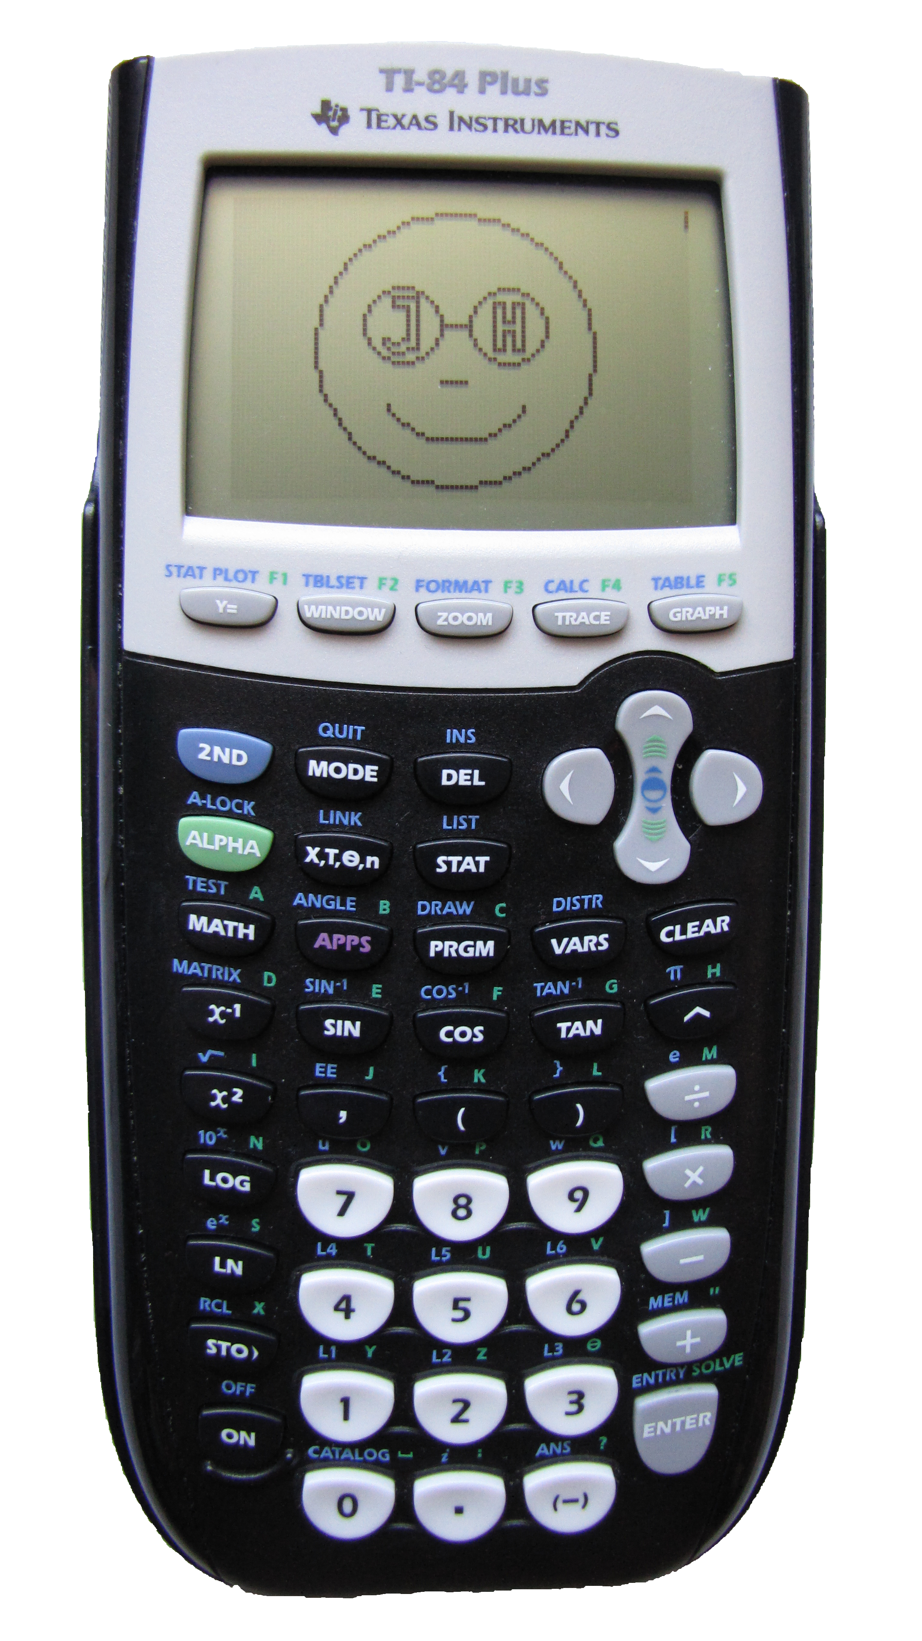
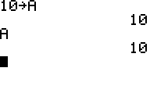
Benutzen von Variablen
Wir wollen der Variable A den Wert 10 zuordnen:
1→0→STO→ALPHA→[A]→ENTER
Abrufen des Wertes von A:
ALPHA→[A]→
ENTER

Slide 9
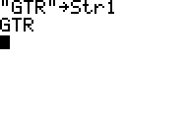
Benutzen von Variablen
Wir ordnen der Variable String1 das Wort „GTR“ zu:
2ND→[ALOCK]→["]→[G]→[T]→[R]→["]→ALPHA→STO→ VARS→7→
ENTER→ENTER

Slide 10
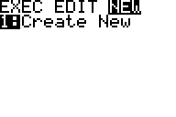
Erstellen unseres ersten Programms
PRGM→►→►

Slide 11
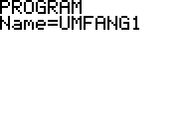
Erstellen unseres ersten Programms
PRGM→►→►→
ENTER→[U]→[M]→
[F]→[A]→[N]→[G]→
ALPHA→1

Slide 12
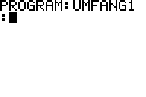
Erstellen unseres ersten Programms
PRGM→►→►→
ENTER→[U]→[M]→
[F]→[A]→[N]→[G]→
ALPHA→1→ENTER

Slide 13
Umfang-Berechnung eines Rechtecks
PROGRAM: UMFANG1
:
Formel U=2(A+B)
anzeigen
Werte für A und B abfragen
„U=“ anzeigen
Wert von 2(A+B) anzeigen

Slide 14
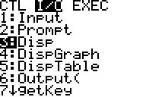
Der Disp-Befehl
PRGM→►→3
Disp Ausdruck/ String
zeigt den Wert des dahinterstehenden Ausdrucks oder einen String an
Um einen Ausdruck von einem String zu unterscheiden, schreibt man einen String in Anführungszeichen.

Slide 15
Umfang-Berechnung eines Rechtecks
PROGRAM: UMFANG1
:Disp „U=2(A+B)“
Formel U=2(A+B)
anzeigen
Werte für A und B abfragen
„U=“ anzeigen
Wert von 2(A+B) anzeigen

Slide 16
Der Prompt-Befehl
PRGM→►→2
Prompt Variable(n) [durch ein , abgetrennt]
fragt die Werte der dahinterstehenden Variable(n) ab

Slide 17
Umfang-Berechnung eines Rechtecks
PROGRAM: UMFANG1
:Disp „U=2(A+B)“
:Prompt A,B
Formel U=2(A+B)
anzeigen
Werte für A und B abfragen
„U=“ anzeigen
Wert von 2(A+B) anzeigen

Slide 18
Umfang-Berechnung eines Rechtecks
PROGRAM: UMFANG1
:Disp „U=2(A+B)“
:Prompt A,B
:Disp „U=“
:Disp 2(A+B)
Formel U=2(A+B)
anzeigen
Werte für A und B abfragen
„U=“ anzeigen
Wert von 2(A+B) anzeigen

Slide 19
Umfang-Berechnung eines Rechtecks
PROGRAM: UMFANG1
:Disp „U=2(A+B)“
:Prompt A,B
:Disp „U=“
:Disp 2(A+B)
Formel U=2(A+B)
anzeigen
Werte für A und B abfragen
„U=“ anzeigen
Wert von 2(A+B) anzeigen

Slide 20
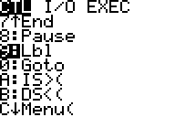
Der Lbl-Befehl
PRGM→9
Lbl Name der Marke
definiert eine Marke

Slide 21
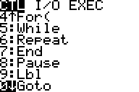
Der Goto-Befehl
PRGM→0
Goto Name der Marke
lässt das Programm an der Marke weiterlaufen

Slide 22
Umfang-Berechnung eines Rechtecks
PROGRAM: UMFANG1
:Lbl 1
:Disp „U=2(A+B)“
:Prompt A,B
:Disp „U=“
:Disp 2(A+B)
:Goto 1
Formel U=2(A+B)
anzeigen
Werte für A und B abfragen
„U=“ anzeigen
Wert von 2(A+B) anzeigen

Slide 23
Umfang-Berechnung eines Rechtecks
PROGRAM: UMFANG1
:Lbl 1
:Disp „U=2(A+B)“
:Prompt A,B
:Disp „U=“
:Disp 2(A+B)
:Goto 1
Formel „U=2(A+B)“
anzeigen
Werte für A und B abfragen
bis A oder B > 0
„U=“ anzeigen
Wert von 2(A+B) anzeigen

Slide 24
Der Repeat-Befehl
PRGM→6
:Repeat Bedingung
: Befehlsgruppe
: End
überprüft nach jedem Ausführen der Befehlsgruppe (also an der Stelle des End- Befehls), ob die Bedingung wahr ist.
Die Befehlsgruppe wird solange wiederholt, bis die Bedingung erfüllt ist.

Slide 25
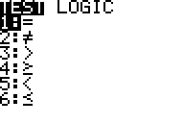
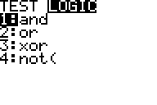
Elemente zum Definieren von Bedingungen
2ND→TEST
2ND→TEST→►

Slide 26
Umfang-Berechnung eines Rechtecks
PROGRAM: UMFANG1
:Lbl 1
:Disp „U=2(A+B)“
:Repeat A>0 and B>0
:Prompt A,B
:End
:Disp „U=“
:Disp 2(A+B)
:Goto 1
Formel „U=2(A+B)“
anzeigen
Werte für A und B abfragen
bis A>0 und B>0
„U=“ anzeigen
Wert von 2(A+B) anzeigen

Slide 27
Umfang-Berechnung eines Kreises
PROGRAM: UMFANG2
:
Formel „U=D*π“
anzeigen
Wert für D abfragen
bis D>0
„U=“ anzeigen
Wert von D*π anzeigen

Slide 28
Umfang-Berechnung eines Kreises
PROGRAM: UMFANG2
:Lbl 1
:Disp „U=D*π“
:Repeat D>0
:Prompt D
:End
:Disp „U=“
:Disp 2(A+B)
:Goto 1
Formel „U=D*π“
anzeigen
Wert für D abfragen
bis D>0
„U=“ anzeigen
Wert von D*π anzeigen

Slide 29
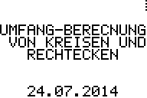
Umfang-Berechnung von Kreisen und Rechtecken
Löschen des Bildschirms
PROGRAM: UMFANG
:
Anzeigen des Startbildschirms
Pause
Löschen des Bildschirms
Programm UMFANG2
Menü: Umfang
1.: Kreis
2.: Rechteck
ProgrammUMFANG1

Slide 30
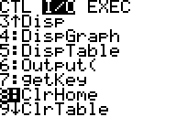
Der ClrHome-Befehl
PRGM→►8
löscht den Hauptbildschirm

Slide 31
Umfang-Berechnung von Kreisen und Rechtecken
Löschen des Bildschirms
PROGRAM: UMFANG
:ClrHome
Anzeigen des Startbildschirms
Pause
Löschen des Bildschirms
Programm UMFANG2
Menü: Umfang
1.: Kreis
2.: Rechteck
ProgrammUMFANG1

Slide 32
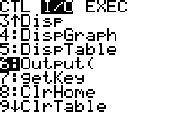
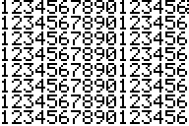
Der Output-Befehl
PRGM→►6
Output(Zeile,Spalte,String/Ausdruck/Wert)
Zeigt einen Text/ Wert an, der in der angegebenen Zeile(1-8) und Spalte(1-16) beginnt

Slide 33
Umfang-Berechnung von Kreisen und Rechtecken
Löschen des Bildschirms
PROGRAM: UMFANG
:ClrHome
:Output(3,1,“UMFANG-BERECHNUNG“)
:Output(4,2,“VON KREISEN UND“)
:Output(5,4,“RECHTECHK
EN“)
:Output(8,4,“24.07.2014“)
Anzeigen des Startbildschirms
Pause
Löschen des Bildschirms
Programm UMFANG2
Menü: Umfang
1.: Kreis
2.: Rechteck
ProgrammUMFANG1

Slide 34
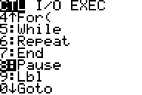
Der Pause-Befehl
PRGM→8
hält das Programm so lange an, bis ENTER gedrückt wird

Slide 35
Umfang-Berechnung von Kreisen und Rechtecken
Löschen des Bildschirms
PROGRAM: UMFANG
:ClrHome
:Output(3,1,“UMFANG-BERECHNUNG“)
:Output(4,2,“VON KREISEN UND“)
:Output(5,4,“RECHTECHK
EN“)
:Output(8,4,“24.07.2014“)
:Pause
:ClrHome
Anzeigen des Startbildschirms
Pause
Löschen des Bildschirms
Programm UMFANG2
Menü: Umfang
1.: Kreis
2.: Rechteck
ProgrammUMFANG1

Slide 36
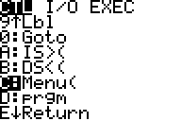
Der Menu-Befehl
PRGM→ALPHA→[C]
Menu(„Name des Menüs“,„Option1“,„Marke1“,„Option2“,„Marke2“,...)
öffnet ein Menü, das die angegebenen Optionen anzeigt. Sobald eine Option ausgewählt wurde, geht das Programm an der dazugehörigen Marke weiter.

Slide 37
Umfang-Berechnung von Kreisen und Rechtecken
Löschen des Bildschirms
PROGRAM: UMFANG
:ClrHome
:Output(3,1,“UMFANG-BERECHNUNG“)
:Output(4,2,“VON KREISEN UND“)
:Output(5,4,“RECHTECHK
EN“)
:Output(8,4,“24.07.2014“)
:Pause
:ClrHome
:Menu(„UMFANG“,„KREIS“,U1,„RECHTECK“,U2)
:Lbl U1
Anzeigen des Startbildschirms
Pause
Löschen des Bildschirms
Programm UMFANG2
Menü: Umfang
1.: Kreis
2.: Rechteck
ProgrammUMFANG1

Slide 38
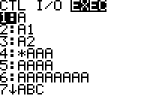
Benutzen von Unterprogrammen
1.Möglichkeit:
- PRGM→◄
- Programm auswählen
2.Möglichkeit:
- PRGM→ALPHA→[D]
-prgm Programmname

Slide 39
Umfang-Berechnung von Kreisen und Rechtecken
Löschen des Bildschirms
PROGRAM: UMFANG
:ClrHome
:Output(3,1,“UMFANG-BERECHNUNG“)
:Output(4,2,“VON KREISEN UND“)
:Output(5,4,“RECHTECHK
EN“)
:Output(8,4,“24.07.2014“)
:Pause
:ClrHome
:Menu(„UMFANG“,„KREIS“,U1,„RECHTECK“,U2)
:Lbl U1
:prgm UMFANG2
:Lbl U2
:prgm UMFANG1
Anzeigen des Startbildschirms
Pause
Löschen des Bildschirms
Programm UMFANG2
Menü: Umfang
1.: Kreis
2.: Rechteck
ProgrammUMFANG1

Slide 40
Umfang-Berechnung von Kreisen und Rechtecken
Löschen des Bildschirms
PROGRAM: UMFANG
:ClrHome
:Output(3,1,“UMFANG-BERECHNUNG“)
:Output(4,2,“VON KREISEN UND“)
:Output(5,4,“RECHTECHK
EN“)
:Output(8,4,“24.07.2014“)
:Pause
:Lbl M
:ClrHome
:Menu(„UMFANG“,„KREIS“,U1,„RECHTECK“,U2)
:Lbl U1
:prgm UMFANG2
:Goto M
:Lbl U2
:prgm UMFANG1
:Goto M
Anzeigen des Startbildschirms
Pause
Löschen des Bildschirms
Programm UMFANG2
Menü: Umfang
1.: Kreis
2.: Rechteck
ProgrammUMFANG1

Slide 41
Umfang-Berechnung eines Rechtecks
Formel „U=2(A+B)“ anzeigen
PROGRAM: UMFANG1
:Lbl 1
:Disp „U=2(A+B)“
:Repeat A>0 and B>0
:Prompt A,B
:End
:Disp „U=“
:Disp 2(A+B)
:Goto 1
Werte für A und B abfragen
bis A>0 und B>0
„U=“ anzeigen
Wert von 2(A+B) anzeigen
Tasten abfragen
solange bis Taste ENTER oder ◄ gedrückt
Wenn Taste =◄
Zum Hauptprogramm

Slide 42
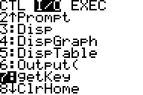
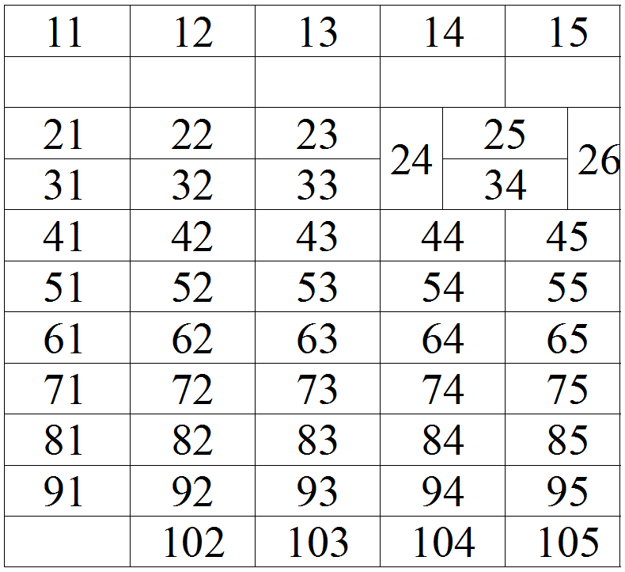
Der getKey-Befehl
PRGM→►7
liefert den Wert der momentan gedrückten Taste. Wird keine Taste gedrückt, ist dieser 0.

Slide 43
Umfang-Berechnung eines Rechtecks
Formel „U=2(A+B)“ anzeigen
PROGRAM: UMFANG1
:Lbl 1
:Disp „U=2(A+B)“
:Repeat A>0 and B>0
:Prompt A,B
:End
:Disp „U=“
:Disp 2(A+B)
:Repeat K=105 or K=24
:getKey →K
:End
Werte für A und B abfragen
bis A>0 und B>0
„U=“ anzeigen
Wert von 2(A+B) anzeigen
Tasten abfragen
solange bis Taste ENTER oder ◄ gedrückt
Wenn Taste =◄
Zum Hauptprogramm

Slide 44
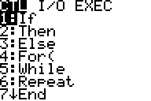
Der If-Befehl
PRGM→1
:If Bedingung
:Befehl, wenn Bedingung wahr
:Befehl
lässt den nächsten Befehl nur ausführen, wenn die Bedingung wahr ist.

Slide 45
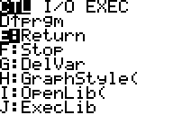
Der Return-Befehl
PRGM→ALPHA→[E]
Beendet das Unterprogramm.
Das Programm läuft nun an dem Befehl im Hautprogramm weiter, der nach dem Aufrufen des Unterprogramms steht.

Slide 46
Umfang-Berechnung von Kreisen und Rechtecken
Löschen des Bildschirms
PROGRAM: UMFANG
:ClrHome
:Output(3,1,“UMFANG-BERECHNUNG“)
:Output(4,2,“VON KREISEN UND“)
:Output(5,4,“RECHTECHK
EN“)
:Output(8,4,“24.07.2014“)
:Pause
:Lbl M
:ClrHome
:Menu(„UMFANG“,„KREIS“,U1,„RECHTECK“,U2)
:Lbl U1
:prgm UMFANG2
:Goto M
:Lbl U2
:prgm UMFANG1
:Goto M
Anzeigen des Startbildschirms
Pause
Löschen des Bildschirms
Programm UMFANG2
Menü: Umfang
1.: Kreis
2.: Rechteck
ProgrammUMFANG1

Slide 47
Umfang-Berechnung eines Rechtecks
Formel „U=2(A+B)“ anzeigen
PROGRAM: UMFANG1
:Lbl 1
:Disp „U=2(A+B)“
:Repeat A>0 and B>0
:Prompt A,B
:End
:Disp „U=“
:Disp 2(A+B)
:Repeat K=105 or K=24
:getKey →K
:End
:If K=24
:Return
:Goto 1
Werte für A und B abfragen
bis A>0 und B>0
„U=“ anzeigen
Wert von 2(A+B) anzeigen
Tasten abfragen
solange bis Taste ENTER oder ◄ gedrückt
Wenn Taste =◄
Zum Hauptprogramm

Slide 48
Umfang-Berechnung eines Kreises
Formel „U=D*π“ anzeigen
Wert für D abfragen
bis D>0
„U=“ anzeigen
Wert von D*π anzeigen
Tasten abfragen
solange bis Taste ENTER oder ◄ gedrückt
Wenn Taste =◄
Zum Hauptprogramm

Slide 49
Umfang-Berechnung eines Kreises
Formel „U=D*π“ anzeigen
PROGRAM: UMFANG1
:Lbl 1
:Disp „U=D*π“
:Repeat D>0
:Prompt D
:End
:Disp „U=“
:Disp D*π
:Repeat K=105 or K=24
:getKey →K
:End
:If K=24
:Return
:Goto 1
Wert für D abfragen
bis D>0
„U=“ anzeigen
Wert von D*π anzeigen
Tasten abfragen
solange bis Taste ENTER oder ◄ gedrückt
Wenn Taste =◄
Zum Hauptprogramm

Slide 50
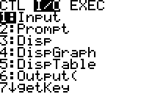
Der Input-Befehl
PRGM→ENTER
:Input [Text,]Variable
zeigt einen bis zu 16 Zeichen langen Text an und fragt den Wert einer Variablen an.

Slide 51
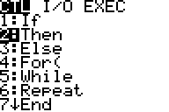
Der If-Then-End-Befehl
PRGM→2 [=Then]
:If Bedingung
:Then
:Befehlsguppe
:End
Führt eine Befehlsgruppe, die zwischen Then und End steht, aus, wenn die nach If stehende Bedingung wahr ist.

Slide 52
BMI
Löschen des Bildschirms
Löschen des Bildschirms
Wenn B≥18,5 und B<25
Startbildschirm zeigen
Wert von M/G² B zuordnen
„Du kannst so“ (4,1) anzeigen
„weiter essen.“ (5,1) anzeigen
Pause
„BMI=“ anzeigen (1,1)
Löschen des Bildschirms
Wenn B≥25
„Tipp:“ anzeigen(3,1)
„Du solltest“ (4,1) anzeigen
„Größe (in cm)“ abfragen und G zuordnen
Wenn B<18,5
„weniger essen.“ (5,1) anzeigen
„Du solltest“ (4,1) anzeigen
„Masse (in kg)“ abfragen und M zuordnen
„mehr essen.“ (5,1) anzeigen
Pause

Slide 53
BMI
:ClrHome
:Output(4,2,“BMI-BERECHNUNG“)
:Pause
:Lbl1
:ClrHome
:Input „GROESSE (IN M)“,G
:Input „MASSE (IN KG)“,M
:ClrHome
:M/G²→B
:Output(1,1,“BMI=“)
:Output(1,5,B)
:Output(3,1,“TIPP:“)
:If B<18,5
:Then
:Output(4,1,“DU SOLLTEST“)
:Output(5,1,“MEHR ESSEN.“)
:End
:If B≥18,5 and B<25
:Then
:Output(4,1,“DU KANNST SO“)
:Output(5,1,“WEITER ESSEN“)
:End
:If B≥25
:Output(4,1,“DU SOLLTEST“)
:Output(5,1,“WENIGER ESSEN.“)
:End
:Pause
:Goto 1

Slide 54
Die randInt-Funktion
MATH→◄→5
randInt(untere Grenze,obere Grenze)
erzeugt ganzahlige Zufallswerte ≥untere Grenze und ≤obere Grenze.

Slide 55
Flaschendrehen
Löschen des Bildschirms
Wenn S≥3
Wenn S≥9
Wenn R=2
Wenn R=9
„NAME3“ abfragen und Str3 zuordnen
„NAME9“ abfragen und Str9 zuordnen
„Str2“ (5,1) anzeigen
„Str9“ (5,1) anzeigen
Startbildschirm
anzeigen
Wenn S≥4
Wenn S≥10
Wenn R=3
Wenn R=10
„NAME4“ abfragen und Str4 zuordnen
„NAME10“ abfragen und Str0 zuordnen
„Str3“ (5,1) anzeigen
„Str0“ (5,1) anzeigen
Pause
Wenn R=4
Wenn S≥5
Löschen des Bildschirms
Tasten abfragen, Wert K zuordnen
Löschen des Bildschirms
„NAME5“ abfragen und Str5 zuordnen
Löschen des Bildschirms
„Str4“ (5,1) anzeigen
Löschen des Bildschirms
„DIE FLASCHE“ (3,3) anzeigen
Wenn R=5
Bis K=24 oder K= 105
„SPIELERANZAHL“ abfragen und S zuordnen
Wenn S≥6
„Str5“ (5,1) anzeigen
„NAME6“ abfragen und Str6 zuordnen
„ZEIGT AUF“ (4,4) anzeigen
Wenn R=6
wenn K=24
bis S>0 und S≤ 10
Wenn S≥7
„Str6“ (5,1) anzeigen
„NAME7“ abfragen und Str7 zuordnen
Wenn S≥1
Zufallszahl ≥1 und ≤S erzeugen und R zuordnen
Wenn R=7
„NAME1“ abfragen und Str1 zuordnen
Wenn S≥8
„Str7“ (5,1) anzeigen
„NAME8“ abfragen und Str8 zuordnen
Wenn S≥2
Wenn R=1
Wenn R=8
„NAME2“ abfragen und Str2 zuordnen
„Str1“ (5,1) anzeigen
„Str8“ (5,1) anzeigen

Slide 56
Flaschendrehen
:Lbl 1
ClrHome
:Output(4,2,“FLASCHENDRE
HEN“)
:Pause
:ClrHome
:Repeat S≥0 und S≤10
:Input „SPIELERANZAHL“,S
:End
:If S≥1
:Input „NAME1“,Str1
:If S≥2
:Input „NAME2“,Str2
:If S≥3
:Input „NAME3“,Str3
:If S≥4
:Input „NAME4“,Str4
:If S≥5
:Input „NAME5“,Str5
:If S≥6
:Input „NAME6“,Str6
:If S≥7
:Input „NAME7“,Str7
:If S≥8
:Input „NAME8“,Str8
:If S≥9
:Input „NAME9“,Str9
:If S≥10
:Input „NAME10“,Str10
:Lbl 2
:ClrHome
:Output(3,3,“DIE FLASCHE“)
:Output(4,4,“AUF“)
:randInt(1,S)→R
:If R=1
:Output(5,1,Str1)
:If R=2
:Output(5,1,Str2)
:If R=3
:Output(5,1,Str3)
:If R=4
:Output(5,1,Str4)
:If R=5
:Output(5,1,Str5)
:If R=6
:Output(5,1,Str6)
:If R=7
:Output(5,1,Str7)
:If R=8
:Output(5,1,Str8)
:If R=9
:Output(5,1,Str9)
:If R=10
:Output(5,1,Str10)
:Repeat K=24 or K=105
:getKey→K
:End
:If K=24
:Goto 1
:Goto 2

Slide 57
Aufgabe: Ratespiel
Zuerst erscheint ein Titelbildschirm, der nach einer Bestätigung durch ENTER verschwindet. Nun werden Zahlenwerte für die obere und die untere Grenze der zu erratenden Zahl abgefragt. Anschließend gibt der Spieler von ihm vermutete Zahlen ein. Hierbei zeigt der GTR nach jedem Versuch an, ob die richtige Zahl größer oder kleiner als der Versuch ist. Wenn die wahre Zahl erraten wurde, beginnt das Programm erneut. (Zusatz: Das Programm soll auch die Anzahl der Versuche anzeigen.)
Tipp: Erstellt vor dem Programmieren zunächst ein Flussdiagramm.

Slide 58
Ratespiel
Löschen des Bildschirms
„UNTERE GRENZE“ abfragen und U zuordnen
„VERMUTUNG“ abfragen und V zuordnen
Wenn V<R
„GROESSER.“ anzeigen
Titelbildschirm anzeigen
„MEINE ZAHL IST“ anzeigen
Eine Zufallszahl ≥U und ≤O erzeugen und R zuordnen
N+1 N zuordnen
Pause
Wenn V=R
Löschen des Bildschirms
„ERRATEN.“ anzeigen
bis V=R
„OBERRE GRENZE“ abfragen und O zuordnen
0 N zuordnen
Wenn V>R
„KLEINER.“ anzeigen
Wert von N anzeigen
„VERSUCHE:“ anzeigen

Slide 59
Ratespiel
:ClrHome
:Output(4,4,“RATESPIEL“)
:Lbl 1
:Pause
:ClrHome
:Input „OBERE GRENZE“,O
:Input „UNTERE GRENZE“,U
:randInt(U,O)→R
:0→N
:Repeat V=R
:Input „VERSUCH“,V
:Disp „MEINE ZAHL IST“
:If V=R
:Disp „ERRATEN.“
:If V>R
:Disp „KLEINER.“
:If V<R
:Disp „GROESSER.“
:N+1→N
:End
:Disp „VERSUCHE:“
:Disp N
:Goto 1

Slide 60
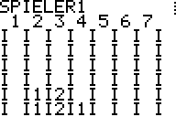
Aufgaben
1.) Programmiert das Spiel Vier Gewinnt. Der Bildschirm soll während des Spielens so aussehen:
2.) Programmiert eine Spielesammlung: Das Programm öffnet nach Anzeigen des Startbildschirms ein Menü, in dem man alle bisher programmierten Spiele auswählen kann.
3.) Programmiert die Spiele so um, dass man durch Drücken der MODE-Taste wieder zum Menü der Spielesammlung zurückkehren kann.

